Slide 1


在Github中查看项目
出租车轨迹分析
答辩人：zjh cy ch zzh

Slide 2
01
问题重述
02
方案论证
目 录
03
过程论述
04
创新点
CONTENTS
05
程序展示
06
总结

Slide 3

Part.01
问题重述

Slide 4
1.1 问题重述
Problem Restatement
01
出租车是城市中重要的出行工具，在车载卫星定位系统的帮助下，利用大数据研究出租车轨迹已经成为现实，这也是许多交通出行相关企业所正在做的。
02
利用题目所给的信息，包括上万辆出租车在不同时间的编号、经纬度等对出租车轨迹进行刻画和分析。
03
要求实现包括轨迹可视化、地图缩放、区域范围查找、车流密度分析、区域关联分析和频繁路径分析等，并总结结果的特征。

Slide 5
Part.02
方案论证

Slide 6
2.1 研究内容
01
数据处理
剔除、修改异常值，并将数据以不同形式组合载入程序结构
02
序列化
快速建立信息，用于信息分类和处理
03
轨迹分析
作为主干任务，利用处理后的数据初步完成任务
04
可视化
利用电子地图API，展示轨迹分析的内容
……

Slide 7
2.2 程序支持与开发环境
boost
01
使用C++ boost库实现序列化和反序列化
02
高德地图JS API
引进高德地图进行地图可视化，展示分析结果，便于交互

Slide 8
Part.03
过程论述
01.数据处理

Slide 9
3.1.1 基础类
01.Point类
出租车的轨迹点类，包括时空信息和车名，能直观地将原始信息载入内存。
02.taxi类
将一辆出租车的Point聚合在一个类中。

Slide 10
3.1.2 时空分布类
以分钟为单位将所有出租车系信息分时处理，能获取时刻信息、时间段信息，可以具体到某个出租车，或全部出租车。（哈希表与红黑树）
时间分布类
01
以0.01*0.01的经纬度变化划为一个类，能够获取空间范围内某部（或全部）出租车的全部信息，可以按时间段查询。（哈希表和红黑树）
空间分布类
（北京内）
02
空间分布类
（北京外）
作为对“北京内”的补充，整体使用，结构类似。（哈希表）
03

Slide 11
3.1.3 路径类
结点类
基础类，定义建图所用的结点属性（经纬度）
01
内有2个无向节点，记录这两结点所成边的信息，包括：多次经过时花费的最短时间、被经过的次数（频繁度）、物理长度最短时间下的起始点和终点（有向）
边类
02
图类
存储所有节点和边（哈希表）
03

Slide 12
3.1.4 功能类
R格子类
将r*r的格子的各段时间的信息存储到一起。一个单位表示0.001经纬度，存储单个格子内各时段出现的出租车序号以及轨迹点
01
R格子类
（北京外）
03
粗略统计，作为整体进行统计

Slide 13
02.序列化
我们希望将不同形式的海量数据序列化存储到磁盘中
3.2.1 概述
何为序列化？
为什么序列化？
怎么序列化？
把变量从内存中变成可存储或传输的过程叫做序列化
对象 ➔ 字节流等
相对应的有反序列化
① 便于在计算机中存储
② 便于电信线路通讯
③ 在不同的编程语言中传递对象
转换成JSON、XML等
Python：
import json
Java：java.io.Serializable
C/C++：Boost.Serialization

Slide 14
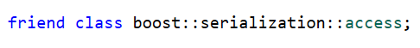
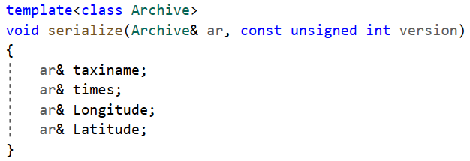
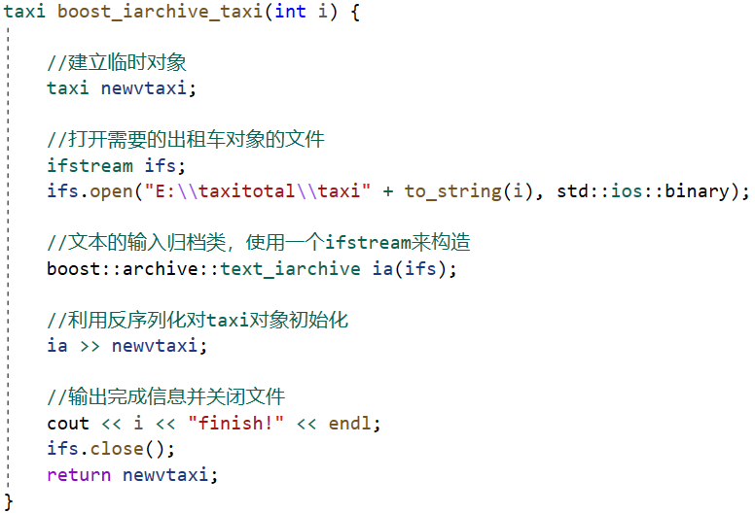
3.2.2 序列化方法
① 在每个类中声明友类：
② 定义序列化和反序列化成员函数（以Point类为例）：
对每个类的私有成员变量都做序列化
通常将serialize放在私有域定义，不作为类的接口。
③ 定义每个类的序列化和反序列化函数（以出租车类
为例）

Slide 15
03.轨迹分析
任务一：区域范围查找
统计在某个特定的时间段，用户指定的矩形区域内的出租车的数目。这里的矩形区域可以通过给出矩形的左上角和右下角的经纬度坐标来确定。
实现函数：int function_findtaxinum_somewhere(set<Point, CMP>& s,, int day, int hour, int minute, int time_span , bool output)
set<Point, CMP>& s：存储区域内点信息，内部按车名和时间排序
double* pos：4个元素，矩形西经度、东经度、南纬度、北纬度
int day, hour, minute：时间
int time_span：时间跨度（步长）
bool output：是否输出过程结果
返回值：返回矩形区域内出租车数目

Slide 16
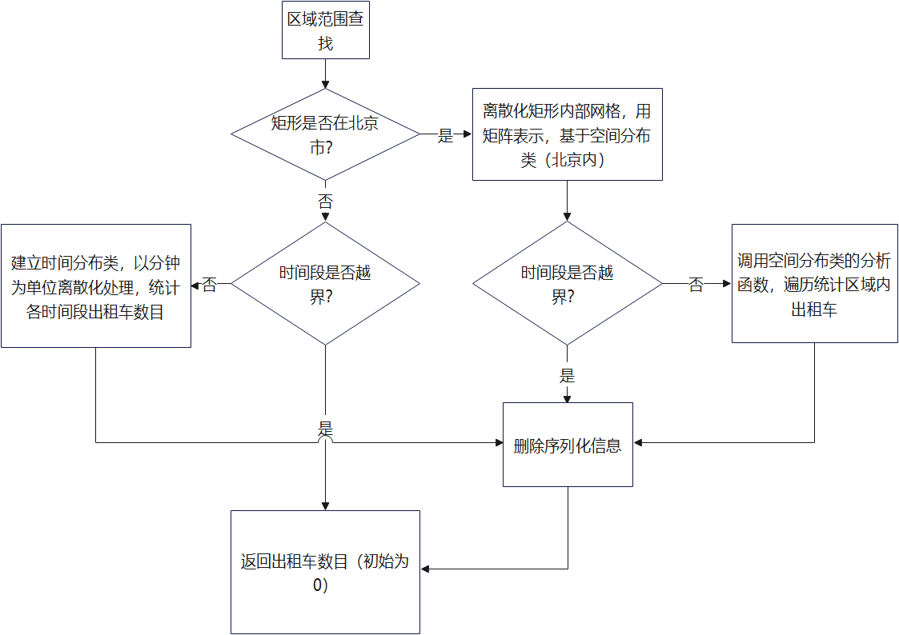
任务一：区域范围查找

Slide 17
任务二：区域车流密度分析
给定距离参数r,将整个地图划分成网格，每个格子的大小是r*r。统计分析在不同的时间段，经过所有网格区域内的车流密度的变化。
实现函数：void function_regional_density_analysis(int r, int day, int hour, int minute, int time_span, bool output)

Slide 18
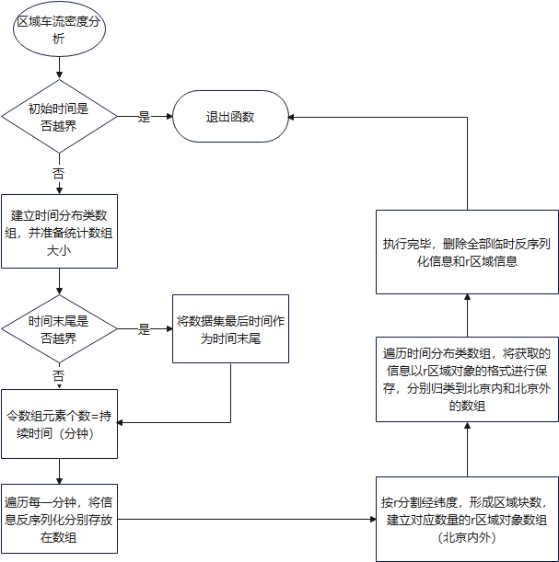
任务二：区域车流密度分析

Slide 19
任务三：区域关联分析1
用户指定两个矩形区域，统计在不同的时间段，往来这两个区域之间的车流量的变化。
定义：当同一辆车在两个矩形区域均出现时，对往来这两个区域之间的车流量贡献增加
实现函数：set<Point, CMP> function_region_association_analysis_one(double* pos1, double* pos2, int day, int hour, int minute, int time_span, bool output)
double* pos1, pos2 ：两个矩形的方位
返回值：点集，反映车流量

Slide 20
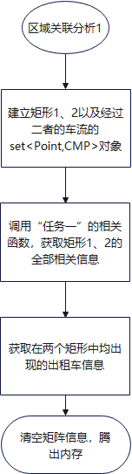
任务三：区域关联分析1

Slide 21
任务四：区域关联分析2
用户指定一个矩形区域，统计往来该矩形区域和其他区域的车流量随时间的变化。
实现函数：void function_region_association_analysis_two(double* pos, int day, int hour, int minute, int time_span, bool output)

Slide 22
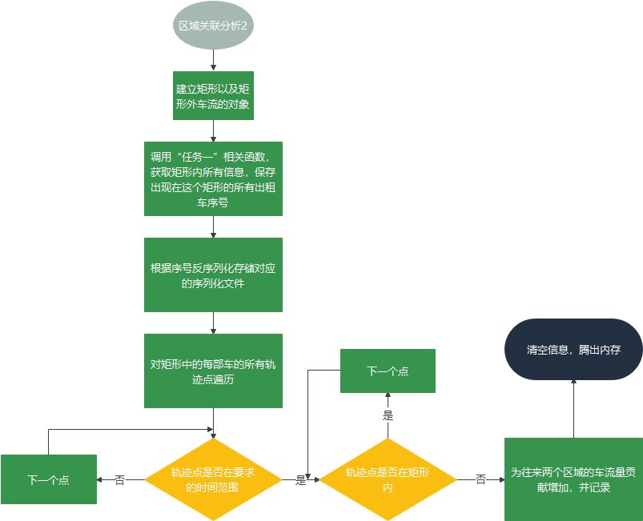
任务四：区域关联分析2

Slide 23
任务五：频繁路径分析1
一条路径的频繁度可以定义为这条路径上通行的汽车的总数。根据用户给定的参数k，距离参数x，统计在整个城市中，长度超过x的最为频繁的前k个路径。
实现函数：vector<vector<string>> function_path_frequent_analysis1(double x,int k, bool output)
返回值：第一层vector:“边”；第二层vector：四个元素，表示两个节点的经纬度

Slide 24
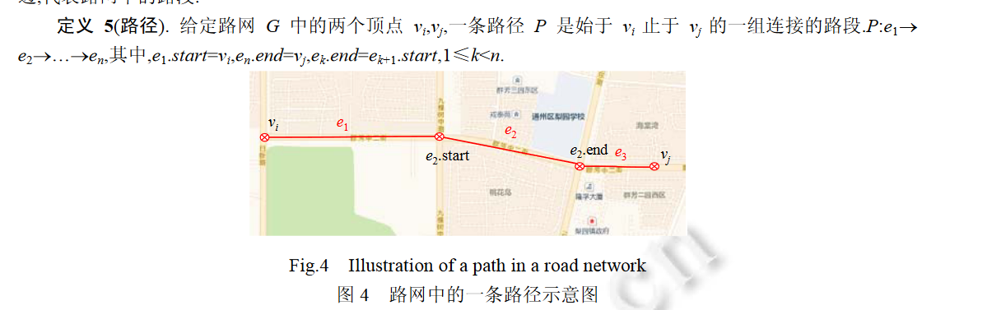
任务五：频繁路径分析1
何为“路径”
高文超,李国良,塔娜.路网匹配算法综述[J].软件学报,2018,29(02):225-250.DOI:10.13328/j.cnki.jos.005424.

Slide 25
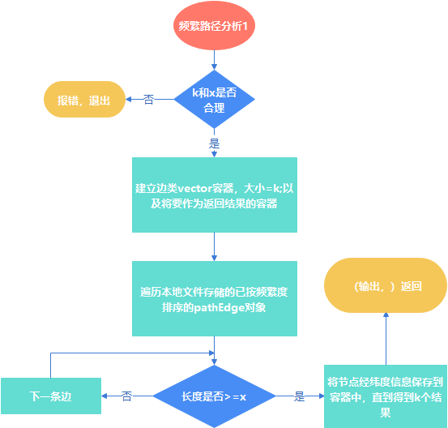
任务五：频繁路径分析1

Slide 26
任务六：频繁路径分析2
给定两个矩形区域A和B，分析从A到B的最为频繁的前k个通行路径。
实现函数：vector<vector<double>> function_path_frequent_analysis2(double* pos1, double* pos2, int k, bool output)
返回值：节点经纬度信息数组

Slide 27
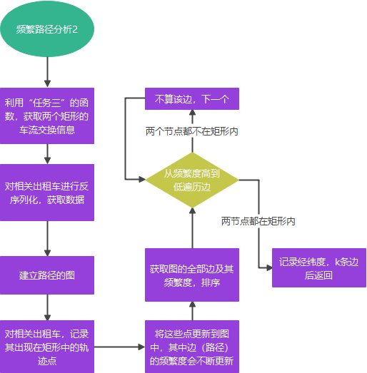
任务六：频繁路径分析2

Slide 28
任务六：频繁路径分析2
特别地，可以仅仅分析相邻点的路径情况，这时，只需要考虑依次读取的每条在矩形的边（外部存储时已经按频繁度排序），读取k条即可

Slide 29
任务七：通信时间分析
给定两个矩形区域A和B，分析在不同的时间段，出租车从A到B的通行时间最短的路径，以及相应的通行时间。
实现函数：vector<Point> function_pathuse_shortesttime(double* pos1, double* pos2, int day, int hour, int minute, int time_span, bool output)
返回值：一系列点，依次相连后得到最短通行时间的路径

Slide 30
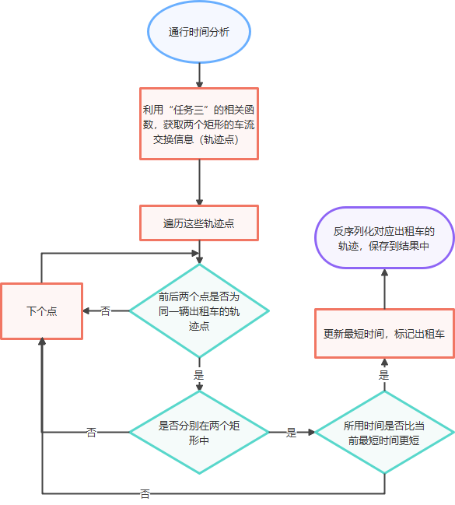
任务七：通信时间分析

Slide 31
04. exe文件打包
3.4.1利用vs2019扩展打包解决方案为可执行文件
01
前期准备
下载安装vs2019中的插件Microsoft Visual Studio Installer Projects
02
创建项目
01
右击程序的整体解决方案，新建项目Setup Project

Slide 32
04. exe文件打包
3.4.1利用vs2019扩展打包解决方案为可执行文件
03
完成打包
通过项目提供的文件夹和文件，将解决方案分类加入其中并创建快捷方式
04
输出文件
01
右击下方的taxi_exe(名称)，选择生成，获得.msi后缀的windows下的安装包

Slide 33
04. exe文件打包
3.4.2安装并运行taxi_exe.msi
01
安装
双击taxi_exe.msi，选择合适路径进行安装。
02
运行
01
桌面会生成一个快捷方式，点击即可运行，或者打开安装路径，双击对应的exe文件也可以运行。

Slide 34
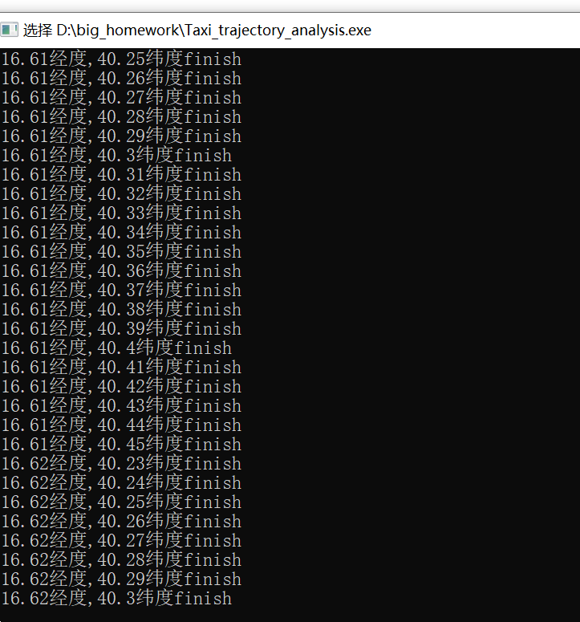
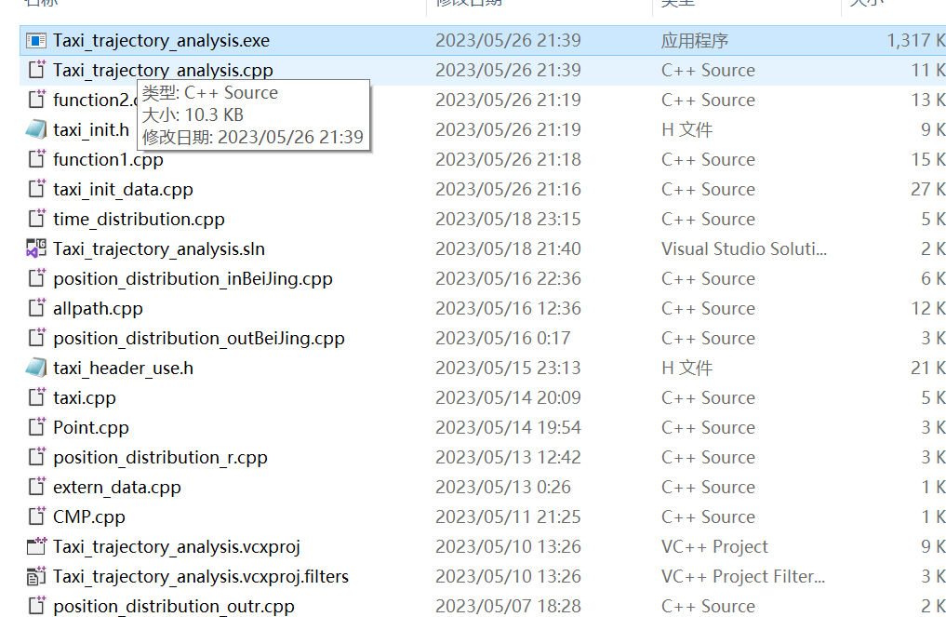
04. exe文件打包
3.4.3运行图例
双击安装路径exe文件
成功运行
01

Slide 35
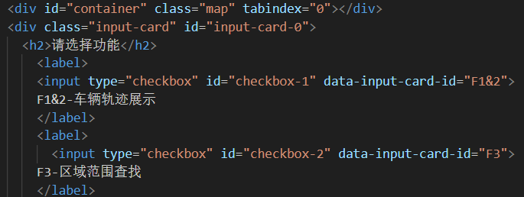
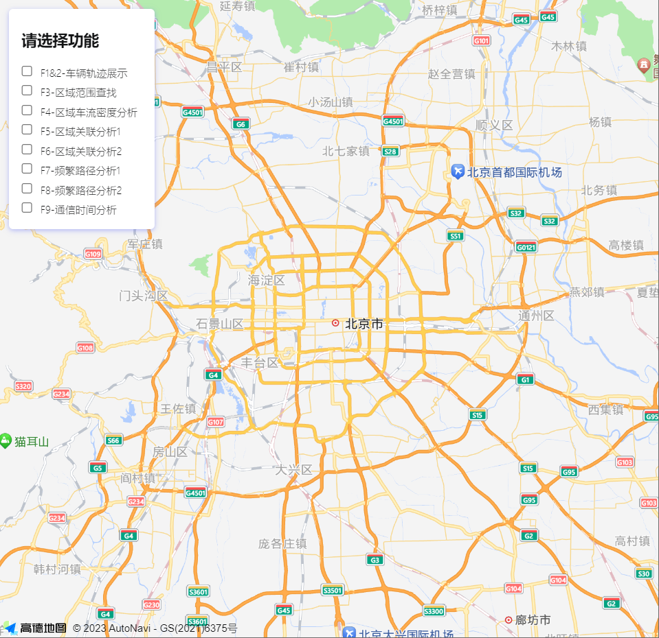
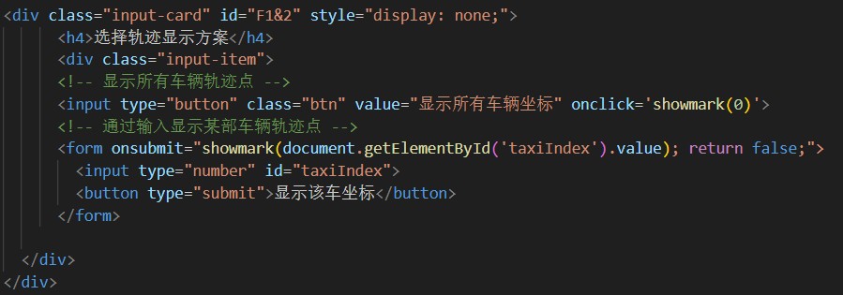
05. 可视化
主界面制作：
调用高德地图JS API 2.0，展示出世界地图，中心点定义为天安门广场.
左上角功能选择制作：
制作一个地图容器，包括这些选项，并在选择每个选项后在另外显示输入界面。

Slide 36
05. 可视化
3.5.1 F1&F2 车辆轨迹点可视化
01
海量数据格式转换
通过文件操作将海量点数据转变为数组元素的形式；
HTML读取本地文本文件
使用回调函数function loadScript(src, callback)，读取存放数据的文本文件，用于动态加载JavaScript脚本文件；
02
接收两个参数，一个是数组形式的海量点数据集，另一个是海量点的样式设置参数。再用massMarks.setMap(map)函数将点标记添加到地图对象map。
海量点标记类—AMap.MassMarks
03

Slide 37
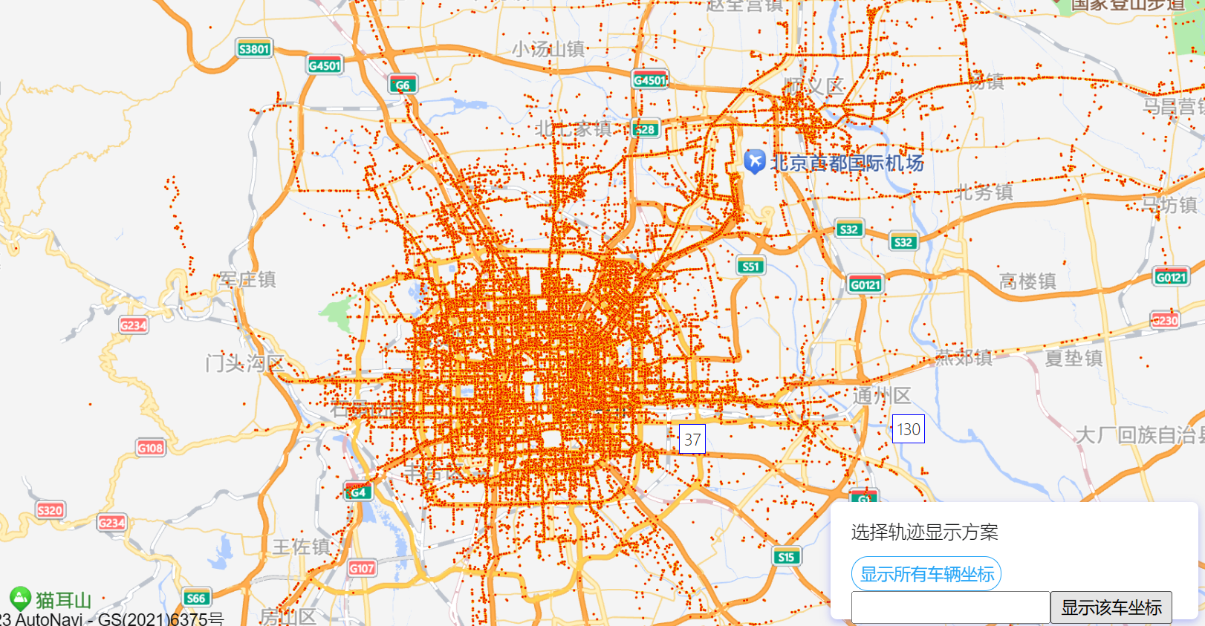
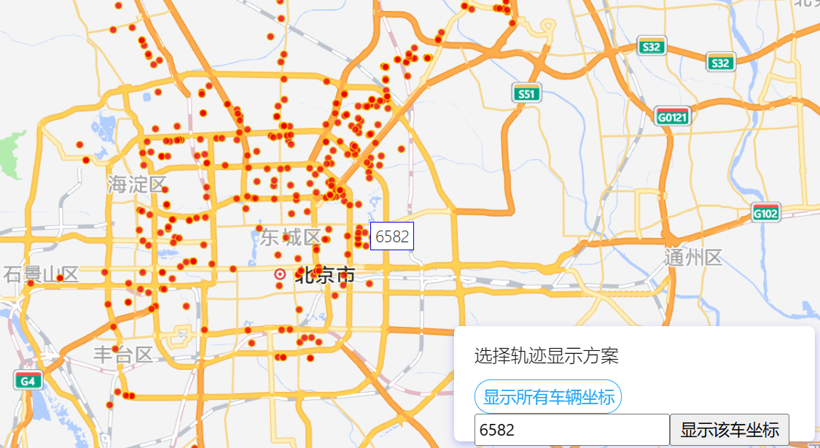
车辆轨迹可视化功能的实现
Function1：显示所有出租车的轨迹
Function2：通过输入序号选择某部出租车在地图显示轨迹
方法：通过循环读取本地文本文件进行加载，依次从第一辆车开始坐标打点。
方法：使用字符串拼接的方式来构造本地文本文件的路径，然后使用 JavaScript 动态加载脚本。下一次输入序号时，先将地图上的标记清空，再重复上一步骤。
Function3：地图缩放功能
地图JS API自带此地图缩放功能 函数原型为：opts.zoomEnable Boolean (default true)

Slide 38
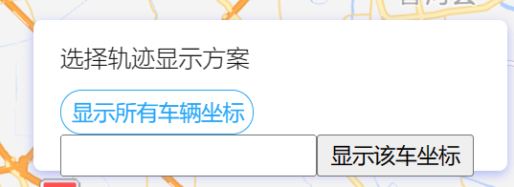
代码一览
<div class="input-card">
<h4>选择轨迹显示方案</h4>
<div class="input-item">
<!-- 显示所有车辆轨迹点 -->
<input type="button" class="btn" value="显示所有车辆坐标" onclick='showmark(0)'/>
<!-- 通过输入显示某部车辆轨迹点 -->
<input type="number" id="taxiIndex">
<button onclick="showmark(document.getElementById('taxiIndex').value)">显示该车坐标</button>
</div>
</div>
效果：
//点击“显示所有车辆轨迹”，传值为0：
if(number==0){
for(var i=1;i<=10357;i++){
//字符拼接获取文件路径
const filePath = `/可视化-高德API/taxibase/taxi${i}.txt`;
loadScript(filePath, function() {
const taxis = window.taxis; //获取到在.txt中定义的taxis变量
//选择某一辆，传值为所选序号：
const filePath = `/可视化-高德API/taxibase/taxi${number}.txt`;
loadScript(filePath, function() {
const taxis = window.taxis; //获取到在.txt中定义的taxis变量
var mass = new AMap.MassMarks(taxis, {
opacity: 0.8,
zIndex: 111,
cursor: 'pointer',
style:style[1]
});

Slide 39
05. 可视化
3.5.2 功能F3~F9用户交互界面及运行结果可视化
创建显示界面
用户选择功能：使用了勾选框的形式展现，用户通过勾选对应的文本框来选择执行相应的功能。
01
保存用户输入
通过创建blob 对象，创建下载链接：url = URL.createObjectURL(blob);点击后创建文本并将参数保存。
02
JS调用exe应用程序实现函数功能
前端通过JS调用本地exe应用程序，读取保存的参数后运行，得到结果，再生成文本文件保存结果。并通过弹窗方式展示出来。
03
弹窗展示程序运行结果
使用input标签和pre元素，只能通过手动选择文件，然后再地图界面上弹窗展示内容。
04

Slide 40
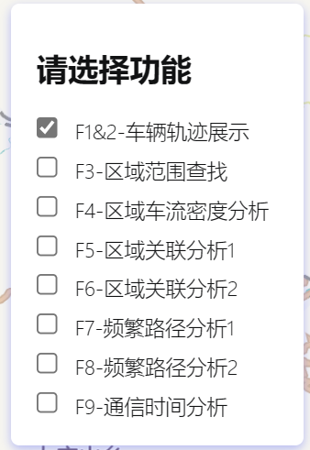
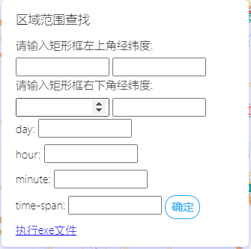
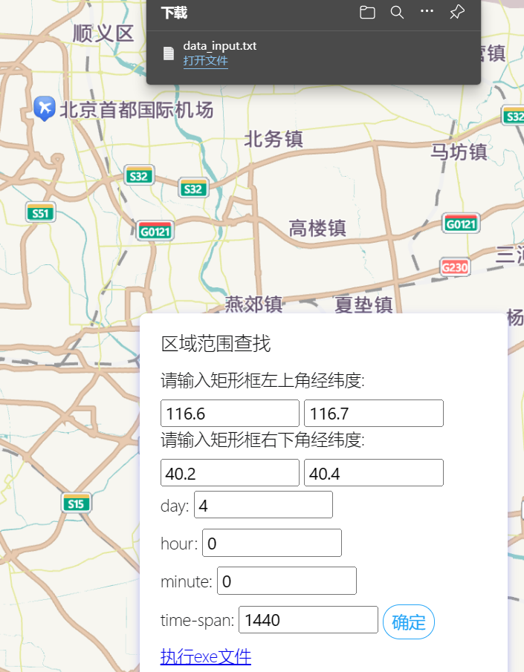
05. 可视化
用户交互界面展示
用户选择功能：
根据勾选弹出相应输入框：
用户确定输入后点击确定保存txt文件：

Slide 41
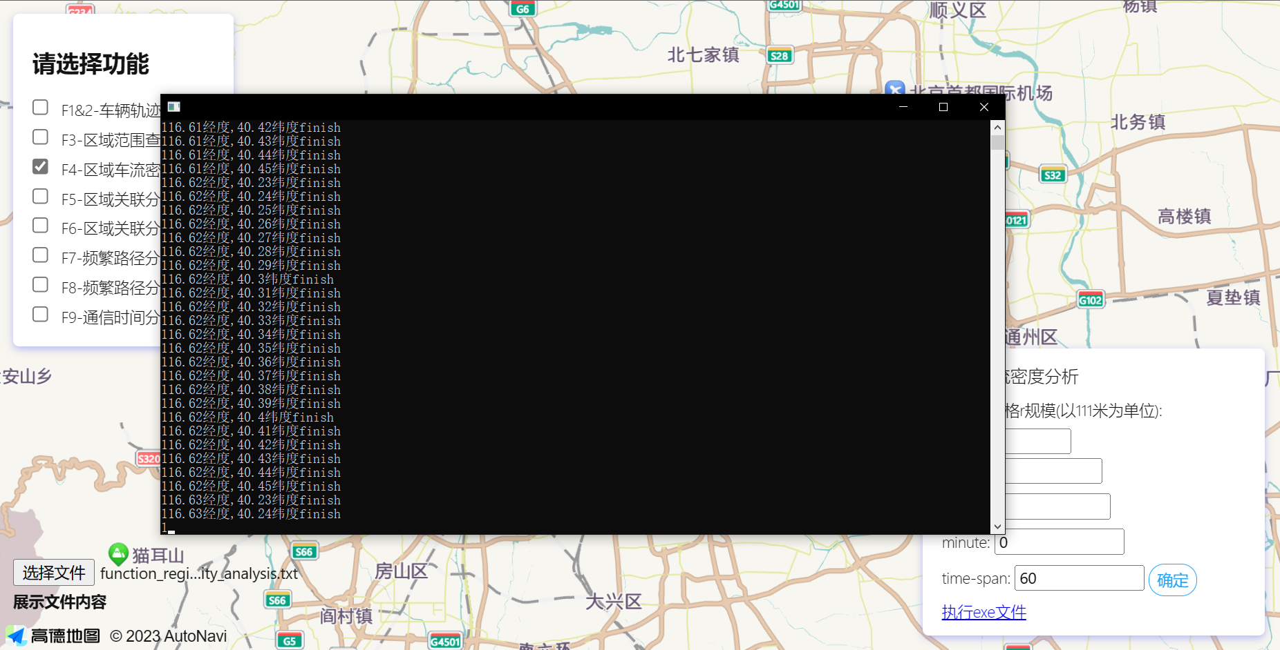
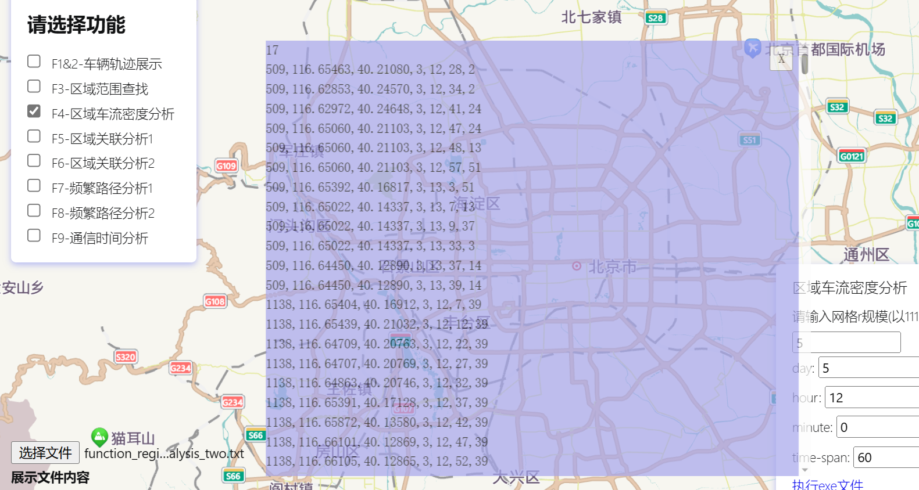
05. 可视化
功能函数运行-过程&结果展示
用户点击运行exe后调用本地exe实现函数功能：
用户点击展示以后选择结果文件进行展示：
点击执行exe文件
点击选择生成的结果所在文件展示

Slide 42
Part.04
创新点

Slide 43
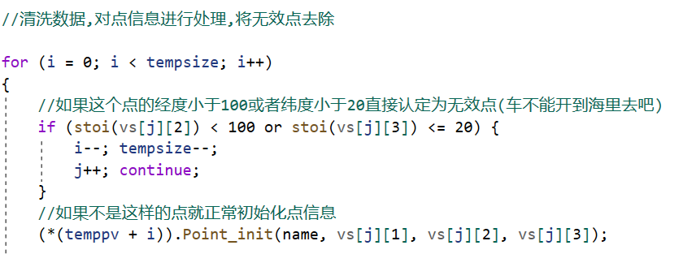
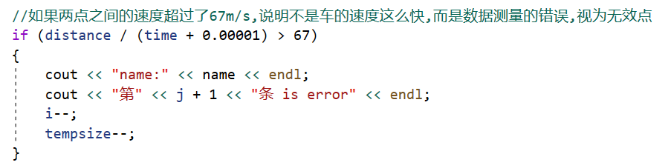
01
数据清洗无效点
剔除和修改数据集中的异常点、完全重复点
以taxi类的成员函数taxi_init为例。该函数需要判断：
① 经度<100，纬度<20 ➔ 无效点（位于海洋）
② 两个轨迹点的速度>67m/s ➔ 无效点（非正常行驶速度）

Slide 44
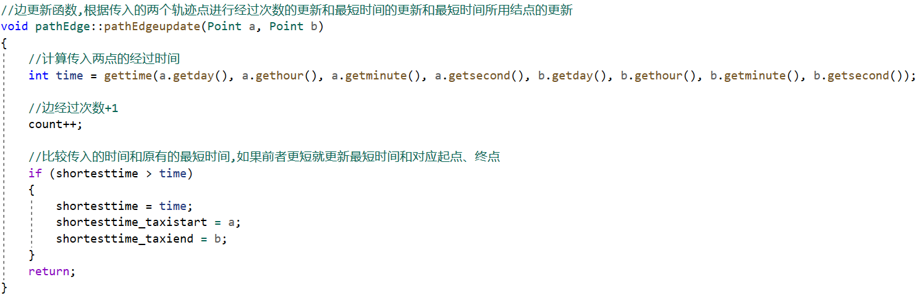
02
全路径信息存储
以空间代替时间
在allpath.cpp中，我们对点、边、图类的成员函数进行了定义。
每当传入轨迹点时，更新边经过的次数，更新边的最短用时（不存在边时用点对新建一条边）
更新完毕后，图对象就包含了所有我们需要的信息，并且不需要额外考虑时间要素

Slide 45
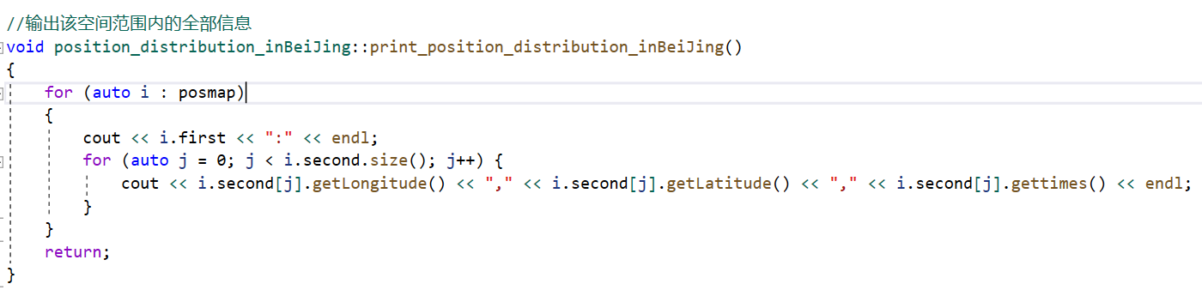
03
额外信息
获取、存储任务需求之外的数据，便于调试与检验
我们以任务需求为基础，在各种情况保留一些可以用于调试和检验的数据，并且提供了相关接口进行信息的输出。

Slide 46
04
地理区分判别
将区域划分为北京内与北京外，采用不同的分析方法
任务需求主要在于北京内，因此在众多情况下，我们将整个北京划分为一个个网格，能够细化处理的数据，北京外的地区作为同级的“大型网格”，相对的分析更简单。
这种做法在用户需求和程序效率上取了均衡
由此我们建立了position_distribution_inBeiJing/outBeiJing类 和 position_distribution_r/outr类

Slide 47
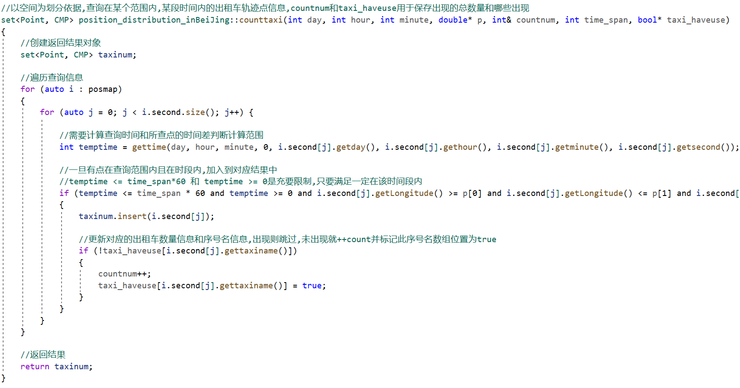
北京内

Slide 48
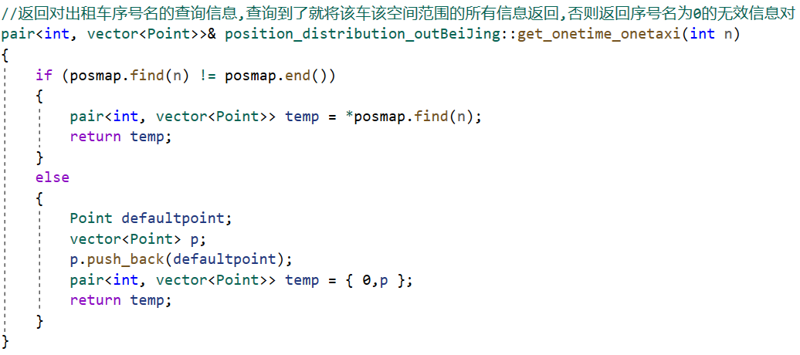
北京外

Slide 49
05
时间范围分析
可在任意时间范围分析问题
我们在time_distribution类中，以分钟为单位存储信息，能够展示任意时间区间的出租车（轨迹）信息

Slide 50
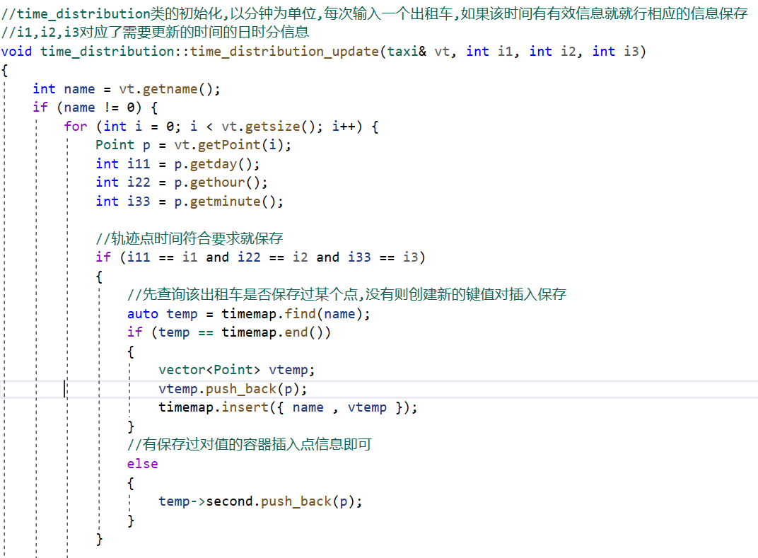
Time_distribution_update函数一角

Slide 51
06
可视化
引入高德JS API，直观展现程序功能，方便用户交互
通过JS调用exe应用程序，再通过JS和C++的文件操作，实现了前端和后端的对接，将C++的运行结果放到了网页端进行展示，使整个项目更加紧密、美观、体现出完整性。

Slide 52
Part.05
程序展示

Slide 53
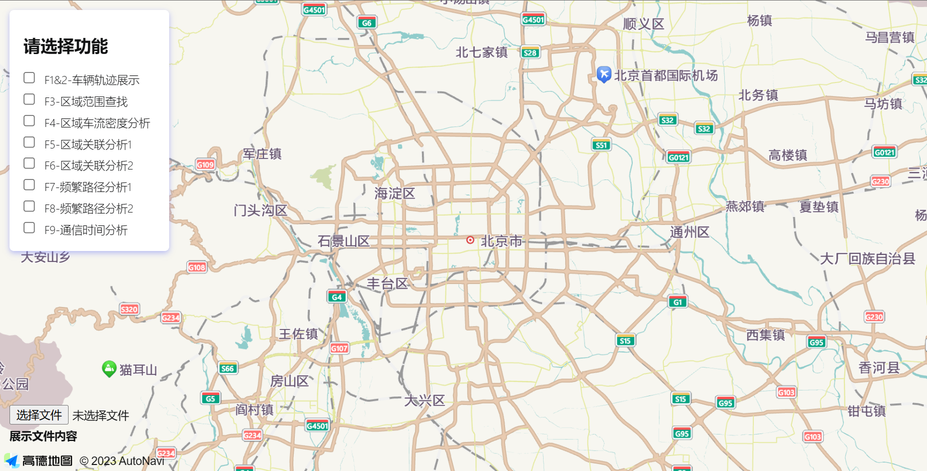
5.1 初始界面

Slide 54
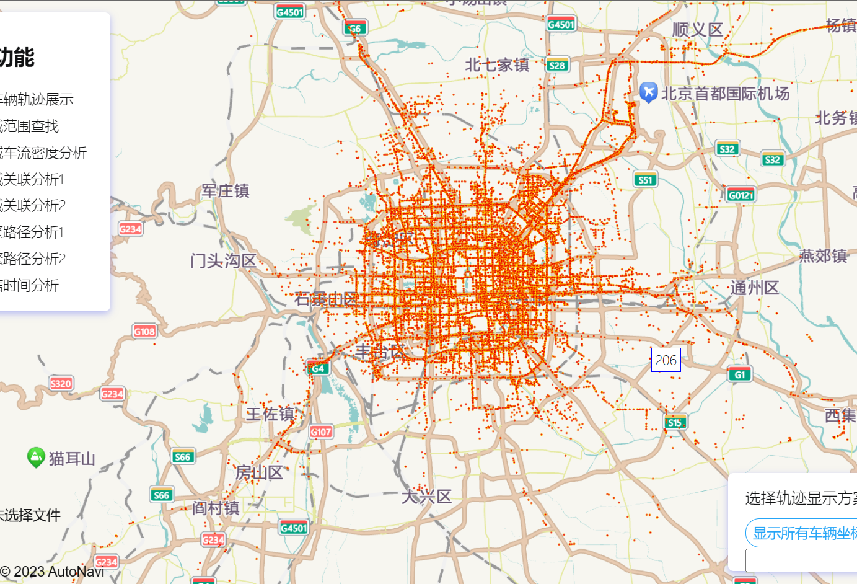
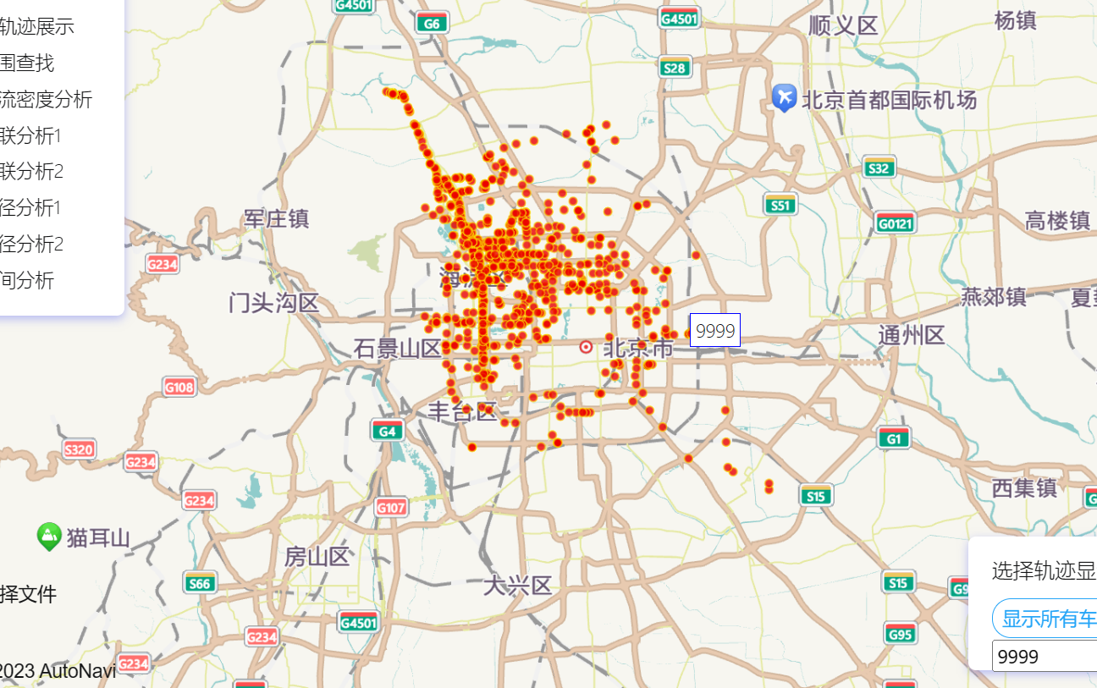
5.2 F1—展示车辆轨迹
展示全部车辆轨迹
展示指定车辆轨迹

Slide 55
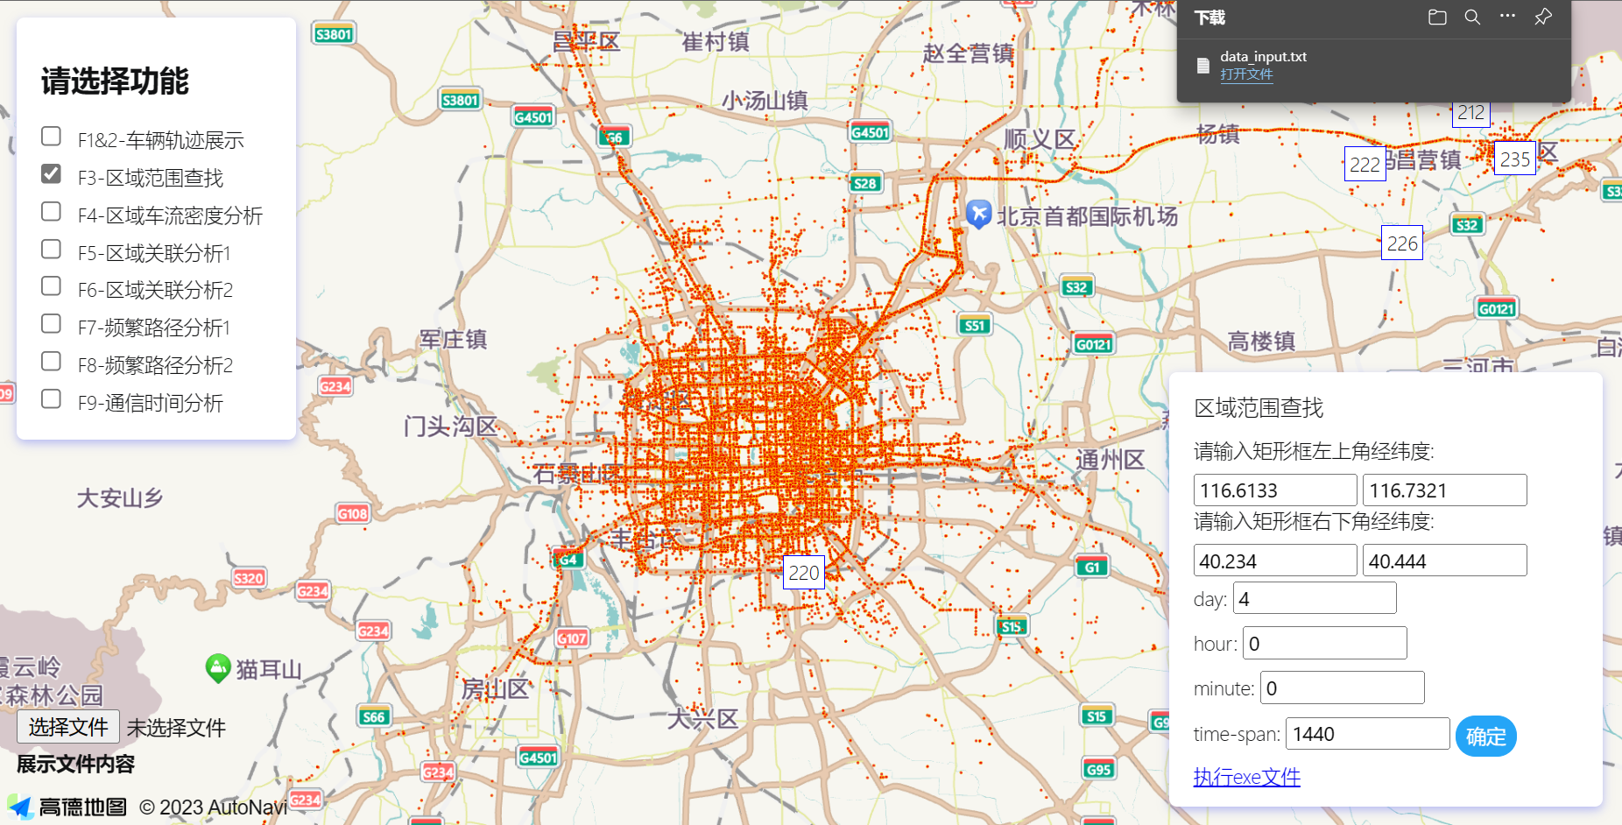
5.3.1其他功能UI界面（F3—F9）

Slide 56
5.3.2保存输入参数后，调用exe程序

Slide 57
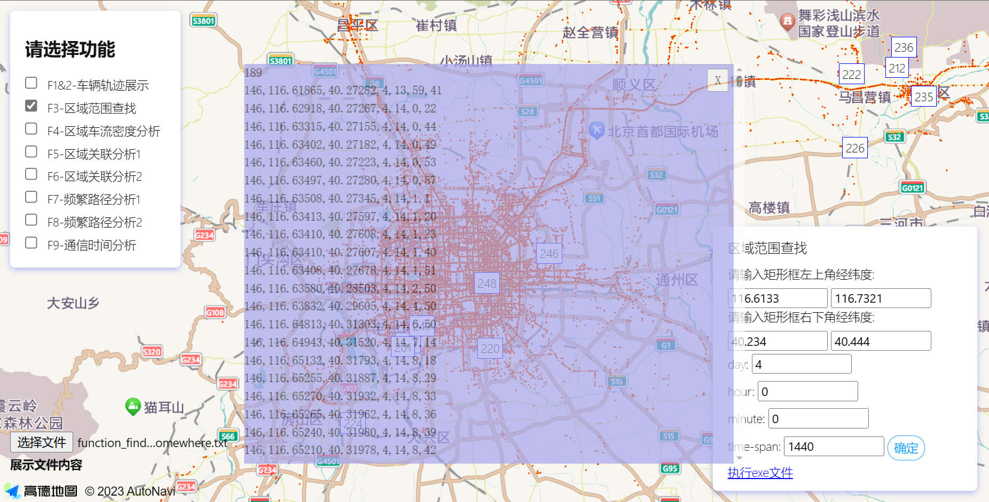
5.4.1程序运行结果弹窗显示

Slide 58
Part.06
总结

Slide 59
6.1总结
01
对于程序层次的搭建有了更好的思考，学习了各类插件与集成环境联合开发的知识
后端的实现内容非常复杂繁多，很多地方没有经过算法的优化，但完成度较高，能够将对应的函数功能合理实现
02
如果想要进一步提升，除了设计优秀的算法，使用更合理的数据结构外，还可以参考数据库的实现完成更合理的数据处理和分析。
03

Slide 60
致 谢
感谢母校提供的学习与实践的机会；
感谢导师团队，特别感谢老师和助教给予的耐心指导；
感谢同学们的帮助和网络上的各类教程；
感谢答辩评审！

Slide 61

请各位老师指正
项目相关文件均已上传Github
答辩人：zjh cy ch zzh
指导教师：
Notes:
亮亮图文旗舰店
https://liangliangtuwen.tmall.com

